Slide 1
Spring Web Project
PART 6. 01 Spring MVC의 인터셉터

Slide 2
Objectives
Spring MVC의 인터셉터 소개
인터셉터의 기능과 설정법

Slide 3
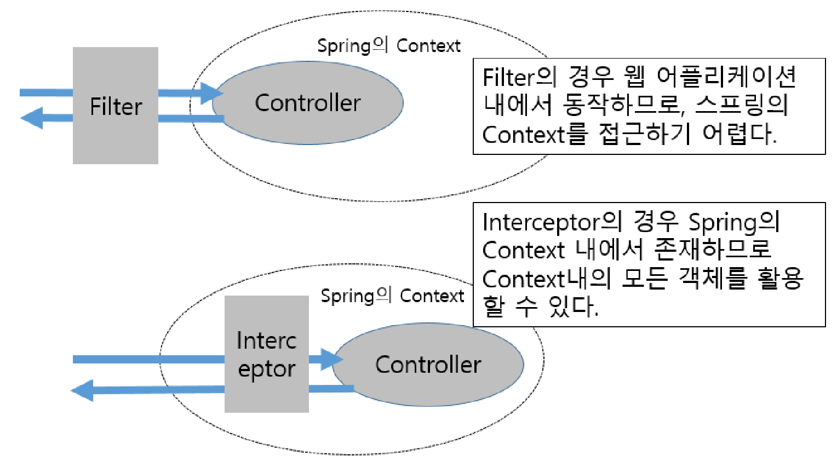
Filter와 인터셉터
Spring MVC의 인터셉터는 Controller의 호출 이전과 이후에 추가적인 기능을 할 수 있는 구조
기능상으로는 AOP의 기능과 유사
구조상으로는 서블릿/JSP에서 사용하는 Filter와 유사

Slide 4
AOP기능과 HandlerInterceptor
인터셉터의 동작방식은 AOP와 유사
가장 중요한 차이는 파라미터가 HttpServletRequest, HttpServletResponse라는 점
HandlerInterceptor 인터페이스를 구현해서 사용하는 것이 가능
preHandle(request,response, handler)
postHandle(request,response,handler, modalAndView)
afterCompletion(request, response, handler, exception)
HandlerInterceptorAdapter 클래스
HandlerInterceptor의 추상메소드들을 구현해둔 클래스

Slide 5
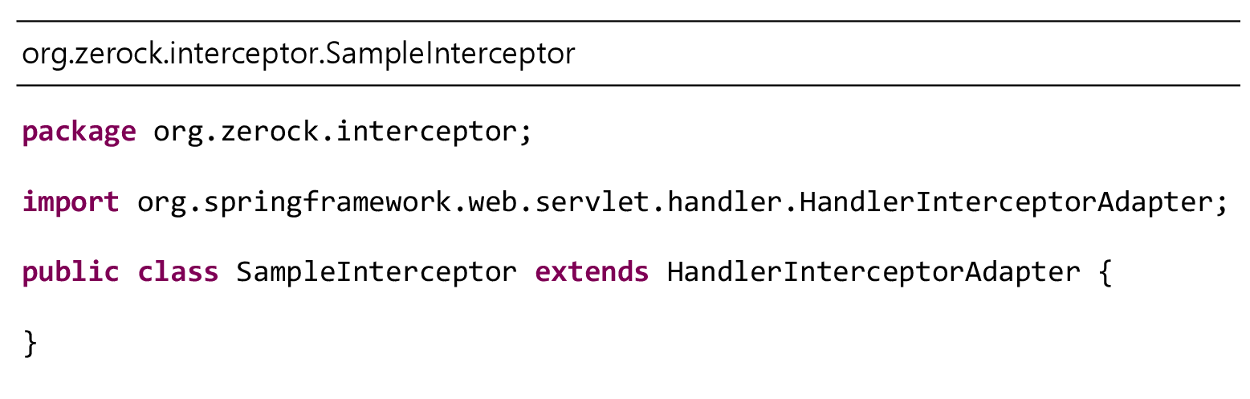
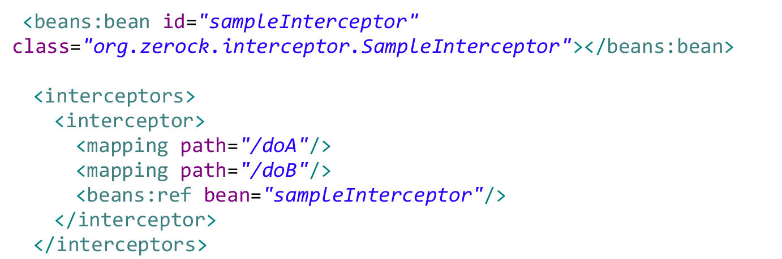
인터셉터의 생성과 설정
servlet-context.xml의 인터셉터 설정

Slide 6
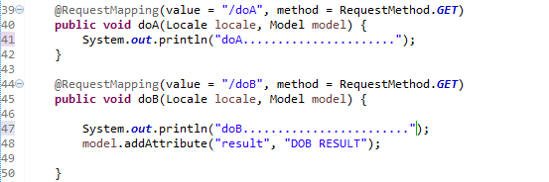
테스트를 위한 컨트롤러
org.zerock.controller.HomeController의 일부

Slide 7
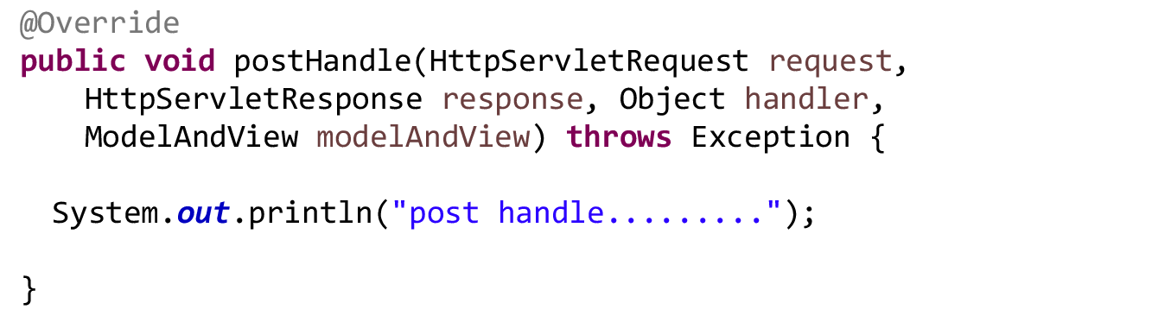
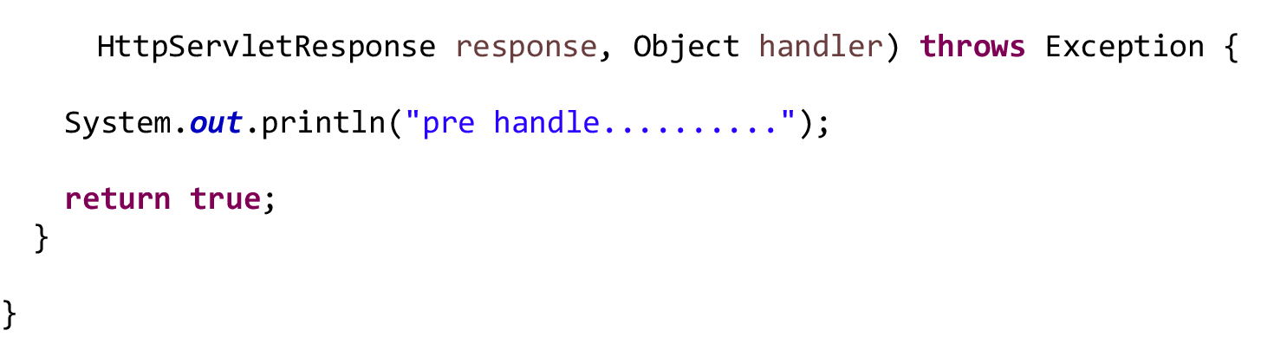
preHandle( ), postHandle( )

Slide 8
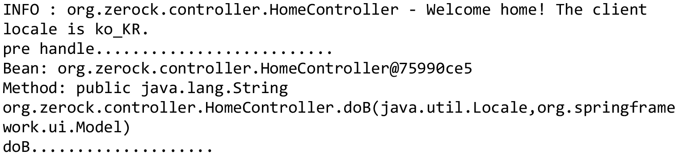
인터셉터의 request, response 활용
preHandle( )의 Object 파라미터
- 현재 실행하려고 하는 메소드 자체를 의미
postHandle( )을 이용해서 추가적인 작업
- 컨트롤러의 메소드는 실행되었고, 아직 결과가 처리되지는 않은 상태이므로 추가적인 데이터나 로직을 넣을 수 있음.

